Slide 1
Case Study skroutz.gr
Ομάδα 14
Γαζιώτης Αναστάσιος, Γιαγκούδης Ιωάννης, Γιαννουτάκης Παναγιώτης, Κουρούνης Χρήστος

Slide 2
Τι είναι το skroutz.gr;
Η skroutz A. E. αποτελεί μια από τις πιο δημοφιλείς διαδικτυακές εταιρίες στην Ελλάδα. Η αρχή έγινε το 2005 με την δημιουργία της ιστοσελίδας www.skroutz.gr και ένα χρόνο μετά μετεξελίχτηκε σε ανώνυμη εταιρία.
Το skroutz.gr είναι μια μηχανή αναζήτησης και σύγκρισης τιμών και προϊόντων.
Επιπλέον δραστηριοποιείται στο χώρο κατασκευής ιστοσελίδων πάσης φύσεως (Skroutz Store, Soby κλπ)

Slide 3
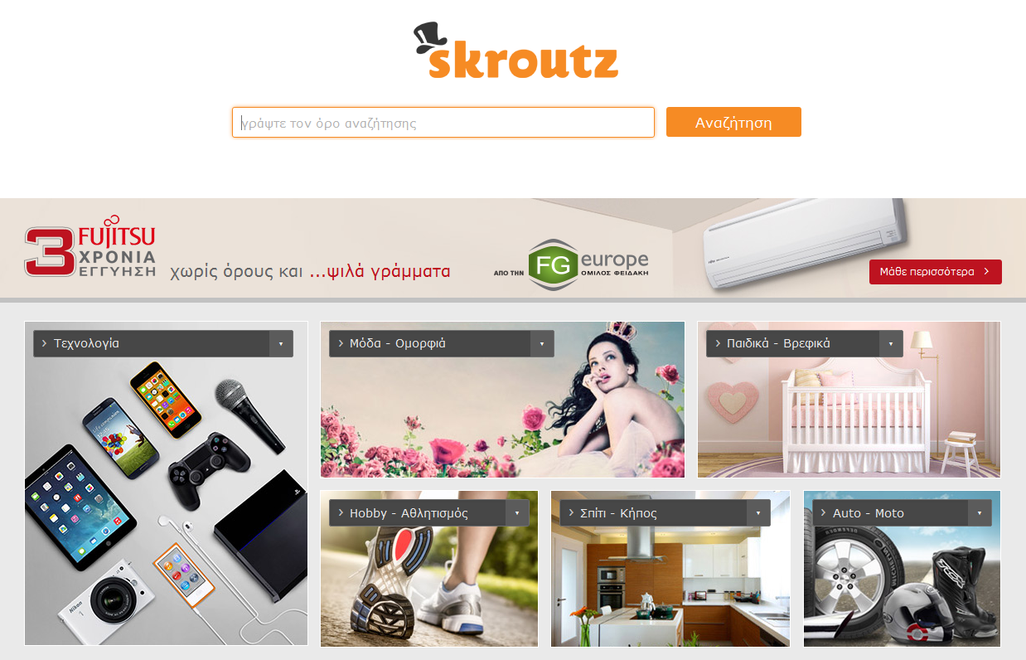

Slide 4
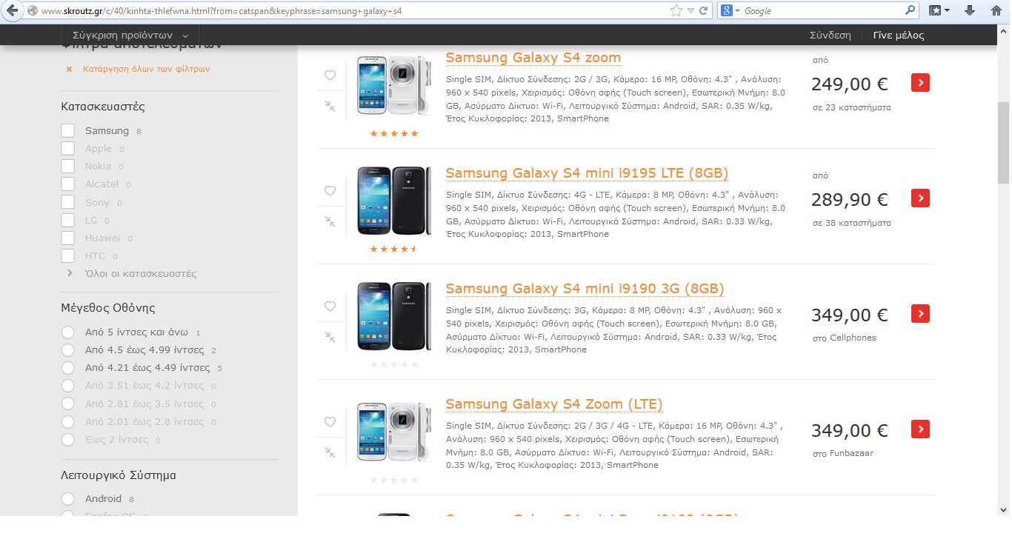

Slide 5
Στόχος
Να χρησιμοποιήσει διάφορες νόμιμες τεχνικές Search Engine Optimization ώστε να πετύχει καλύτερη εμφάνιση των αποελεσμάτων της στην μηχανή αναζήτησης της Google, με απώτερο σκοπό:
Αύξηση αριθμού χρηστών, μελών και πελατών της ιστοσελίδας.
Συνεργασία με περισσότερα ελληνικά καταστήματα.

Slide 6
Τεχνικές Βελτιστοποίησης
Εισερχόμενοι Σύνδεσμοι (Backlinks)
Τίτλος Ιστοσελίδας
Μετα-Ετικέτα περιγραφής
Χρήση robots.txt
Βελτιστοποίηση εικόνων
Social Media

Slide 7
Εισερχόμενοι Σύνδεσμοι
Οι εισερχόμενοι σύνδεσμοι αποτελούν ίσως τη σημαντικότερη τεχνική για τη βελτιστοποίηση της εμφάνισης των αποτελεσμάτων του skroutz.gr στη μηχανή αναζήτησης της Google. Τα backlinks είναι σύνδεσμοι που βρίσκονται σε εξωτερικούς ιστοτόπους και έχουν ως προορισμό τη σελίδα skroutz.gr.
Ιδιαίτερη προσοχή θα πρέπει να δωθεί και στη θέση των εξωτερικών αυτών ιστοτόπων στο σύστημα κατάταξης της Google, εξασφαλίζοντας έτσι την ποιότητα των εισερχόμενων συνδέσμων.

Slide 8
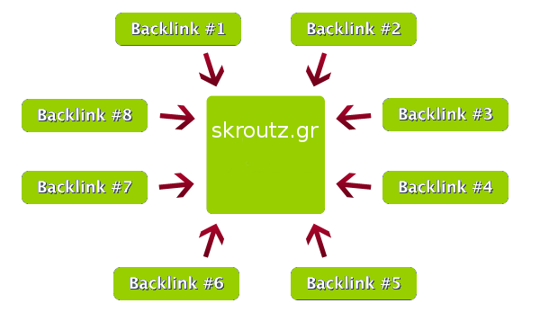

Slide 9
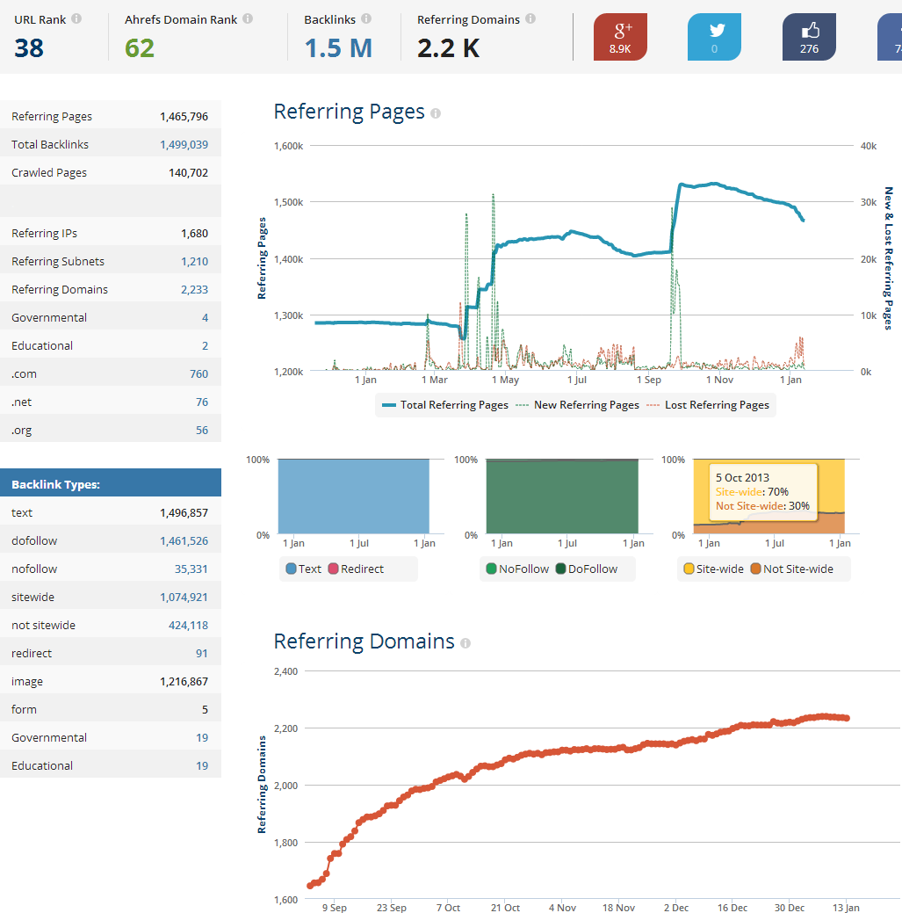

Slide 10
Τίτλος Ιστοσελίδας
Ο τίτλος υποδηλώνει το θέμα της σελίδας στους χρήστες και στις μηχανές αναζήτησης
Τοποθετείται ανάµεσα στην ετικέτα <head> του εγγράφου HTML.
Πρέπει να είναι σύντομος, σαφείς και να χρησιμοποιούνται μόνο οι κυριότερες λέξεις κλειδιά.
Για βέλτιστα αποτελέσματα συνιστάται η χρήση μοναδικού τίτλου για κάθε σελίδα του ιστοτόπου ώστε οι μηχανές αναζήτησης να μπορούν να ξεχωρίζουν κάθε σελίδα ενός ιστοτόπου από τις υπόλοιπες.

Slide 11


Τίτλος Ιστοσελίδας

Slide 12
Μετα-ετικέτα Περιγραφής
Η µετα-ετικέτα περιγραφής της σελίδας παρέχει στο Google µια σύνοψη των περιεχομένων της σελίδας.
Τοποθετείται ανάµεσα στην ετικέτα <head> του εγγράφου HTML, όπως συμβαίνει και µε την ετικέτα <title>.
Σε αντίθεση με τον τίτλο που θα πρέπει να είναι όσο το δυνατόν πιο σύντομος και περιγραφικός μπορεί να είναι μία ή δύο φράσεις ή ακόμα και μία παράγραφος.

Slide 13

Μετα-ετικέτα Περιγραφής

Slide 14
robots.txt
Το αρχείο robots.txt υποδεικνύει στις μηχανές αναζήτησης ποια τμήματα της ιστοσελίδας μπορούν να έχουν πρόσβαση.
Χρησιμοποιείται στην περίπτωση που ανίχνευση ορισμένων σελίδων του ιστοτόπου δεν είναι επιθυμητή.
Λειτουργεί ως εξής:
ένας ανιχνευτής (crawler) πριν επισκεφτεί μια ιστοσελίδα ,π.χ. www.skroutz.gr, θα επισκεφτεί πρώτα επισκέπτεται το url www.skroutz.gr/robots.txt για να ελέγξει ποιές σελίδες πρέπει να ανιχνεύσει και ποιες να αγνοήσει.

Slide 15
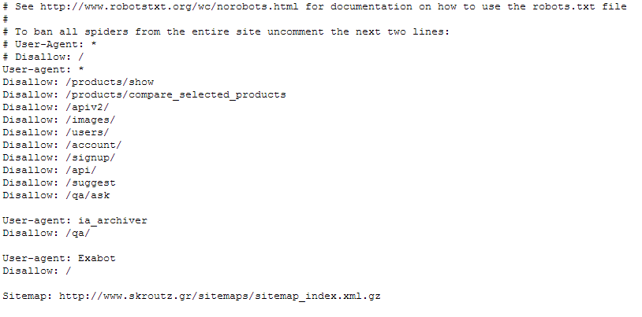
robots.txt

Slide 16
Βελτιστοποίηση εικόνων
Οι εικόνες έχουν ένα όνομα αρχείου και μια παράμετρο alt.
Η παράμετρος alt είναι χρήσιμη σε περιπτώσεις που δεν είναι δυνατή η εμφάνιση της εικόνας.

Slide 17
Βελτιστοποίηση εικόνων
Επίσης είναι ιδιαίτερα χρήσιμη στην περίπτωση που µια εικόνα εισάγεται ως σύνδεσμος. Το κείµενο alt της εικόνας λειτουργεί όπως το λεκτικό µέρος στο σύνδεσµο κειµένου.
Βελτιστοποιώντας τα ονόµατα αρχείων και το κείµενο alt των εικόνων διευκολύνεται η αναγνώρισή τους από προγράµµατα αναζήτησης εικόνων, όπως είναι η αναζήτηση Εικόνες του Google.

Slide 18
Παρουσία σε κοινωνικά δίκτυα
Μια ιστοσελίδα πρέπει να έχει έντονη παρουσία στα μέσα κοινωνικής δικτύωσης. Με αυτόν τον τρόπο εξασφαλίζει άμεση, γρήγορη και αποτελεσματική επαφή με τους χρήστες-πελάτες της σελίδας, με αποτέλεσμα να αυξηθεί η επισκεψιμότητα της ιστοσελίδας και η φήμη της.
Το skroutz.gr είναι μέλος σε όλα τα μεγάλα site κοινωνικής δικτύωσης όπως το Facebook, το twitter και το YouTube.

Slide 19
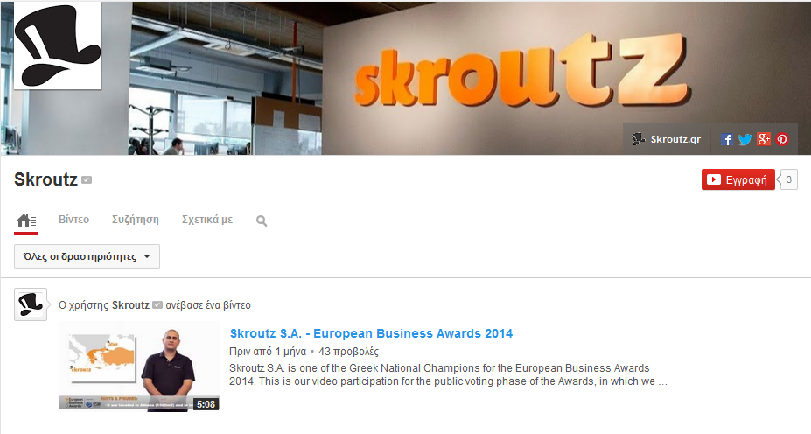
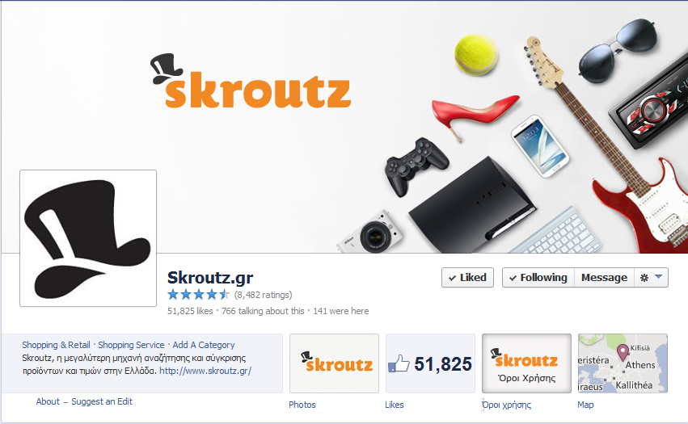
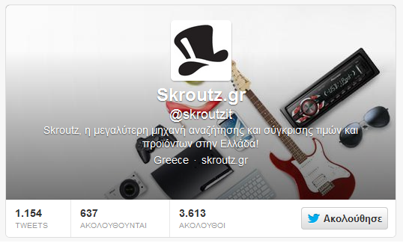

Slide 20
Αποτελέσματα
Σχετικά με την ιστοσελίδα skroutz.gr:
Βρίσκεται στην 2.833ή θέση παγκοσμίως και 9ή στην Ελλάδα.
Σε κάθε επίσκεψη, ο χρήστης μπαίνει κατά μέσο όρο σε 9,43 σελίδες, με χρονική διάρκεια 4 λεπτά και 43 δευτερόλεπτα.
Το 95,3% των επισκεπτών προέρχονται από την Ελλάδα, με την Αγγλία και την Κύπρο να έχουν ποσοστό 0,6% έκαστος.

Slide 21
Αποτελέσματα
Το 34,5% των επισκέψεων οφείλονται στις μηχανές αναζήτησης, με την λέξη κλειδί “skroutz” να κατέχει το 15,03% του παραπάνω ποσοστού.
Το 26,1% των επισκέψεων της ιστοσελίδας προήλθαν από το google.gr και το 4,4% από το google.com
1182 εξωτερικές ιστοσελίδες έχουν συνδέσμους που οδηγούν στο skroutz.gr
0,634 δευτερόλεπτα χρειάζεται για να φορτωθεί η ιστοσελίδα, στοιχείο που την κατατάσσει στο 11% των πιο γρήγορων ιστοσελίδων παγκοσμίως.

Slide 22
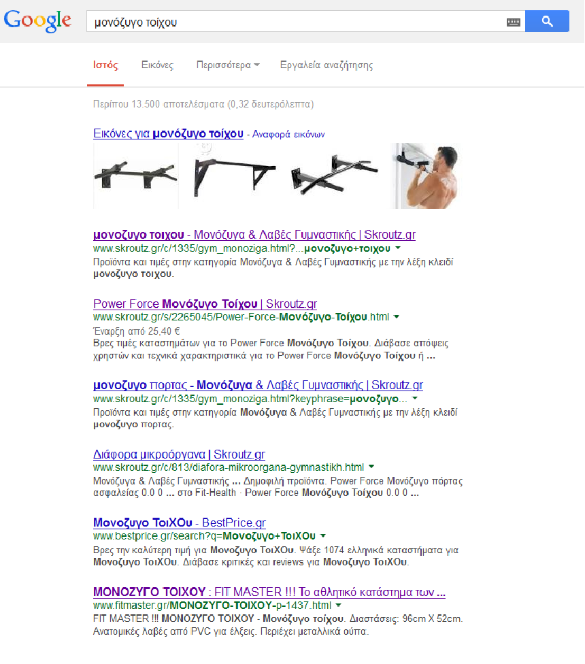

Slide 23
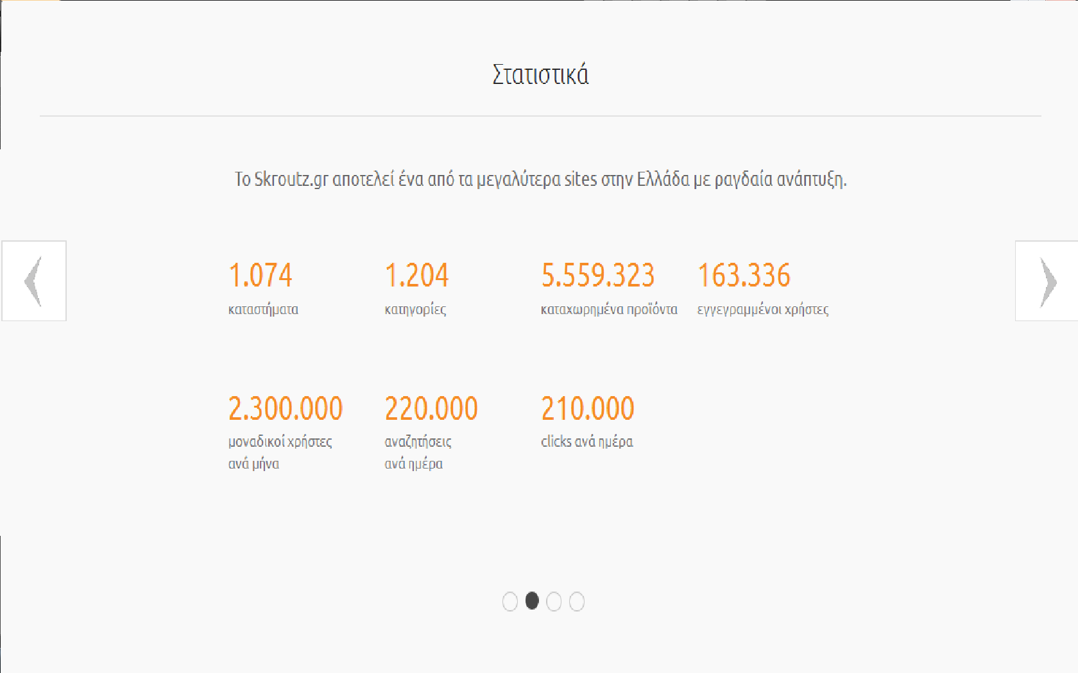
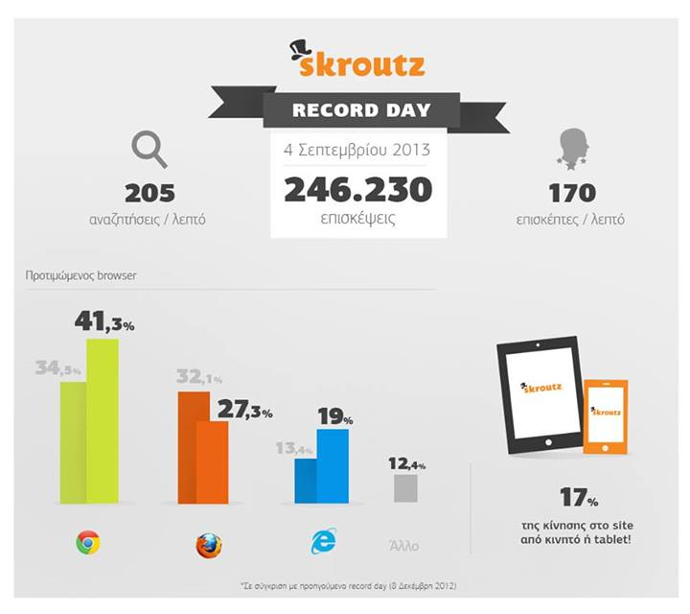

Slide 24
Βιβλιογραφία - Πηγές
http://static.googleusercontent.com/media/www.google.gr/el/gr/intl/el/webmasters/docs/search-engine-optimization-starter-guide-el.pdf
https://ahrefs.com/
http://nefeli.lib.teicrete.gr/browse/sdo/mk/2012/KatsiadakisManousos,TsamisPanagiotis/attached-document-1327391565-136691-32667/KatsiadakisManousos_TsamisPanagiotis2012.pdf
http://www.skroutz.gr/blog/news
http://www.alexa.com/siteinfo/skroutz.gr

Slide 25
Ευχαριστούμε για τη προσοχή σας

